Slide 1

Ⅰ. 인간, 사회, 환경과 행복
고등 통합사회
2. 삶의 목적으로서의 행복

Slide 2
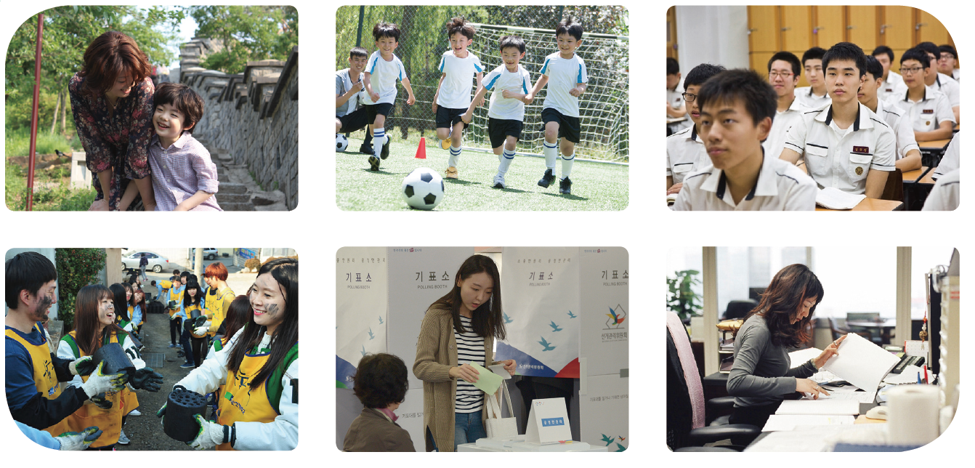
생각 펼치기
교과서 20쪽

Slide 3
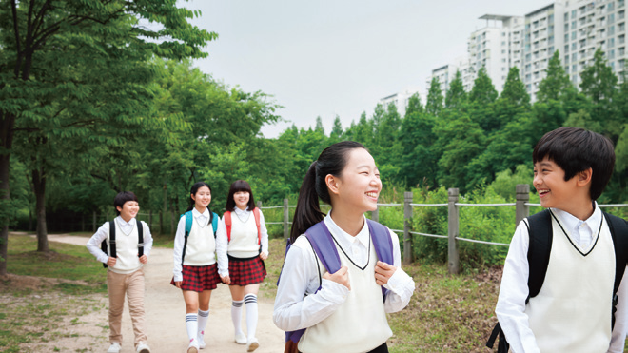
생각 펼치기
교과서 20쪽
사진 속 활동들은 행복과 어떤 관련이 있을까?
가족과 함께 시간을 보내는 것, 운동, 공부, 봉사 활동, 정치 참여, 노동 등 우리가 삶에서 하는 모든 활동은 결국 행복을 얻기 위한 활동이다.
지금까지 살아오면서 행복했던 순간을 그림으로 표현해 보자.
내 마음을 알아주고 잘 통하는 친구를 만났을 때

Slide 4
꼭꼭! 자기 점검
교과서 20쪽
학습 전개 과정을 읽고 체크(V)하면서 단원의 구조를 파악해 보자.
행복의 의미를 파악한다.
행복의 기준이 시대 상황과 지역 여건에 따라 어떤 공통점과 차이점을 보이는지 찾아본다.
자신의 삶에서 진정한 행복의 의미를 성찰한다.
26쪽에서
학습 결과를
평가한다.
학습 전개 과정을 바탕으로 나의 목표를 세워 보자.

Slide 5
01. 시대와 지역에 따른 행복의 기준
1-2. 삶의 목적으로서의 행복
교과서 21쪽
학습 목표
행복의 의미를 설명할 수 있다.
시대 상황과 지역 여건에 따라 다르게 나타나는 행복의 기준을 비교하여 평가할 수 있다.
핵심 개념
행복, 행복의 기준, 시대 상황, 지역 여건

Slide 6
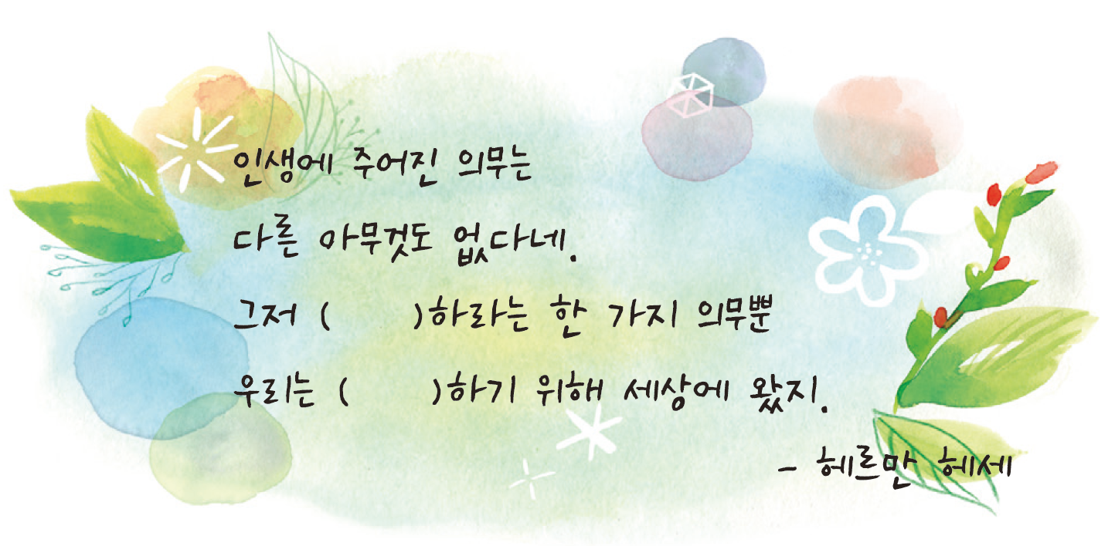

01. 시대와 지역에 따른 행복의 기준
1-2. 삶의 목적으로서의 행복
교과서 21쪽
시의 괄호에 넣고 싶은 단어를 쓰고 그 이유를 말해 보자.
행복－인간은 특정한 의무를 완수하기 위해 삶을 살아가는 수단적 존재가 아니라 행복한 삶을 위해 스스로 선택할 수 있는 주체적 존재이다.

Slide 7
01. 시대와 지역에 따른 행복의 기준
1-2. 삶의 목적으로서의 행복
교과서 21쪽
행복이란 무엇이며 사람들은 무엇으로부터 행복을 느낄까?
행복의 의미와 기준
행복의 의미: 생활에서 충분한 만족과 기쁨을 느끼어 흐뭇한 상태
행복의 기준: 부, 권력, 명예, 성취감, 화목한 가정, 봉사하는 삶, 안분지족하는 삶 등 사람마다 행복의 기준은 다름
상황이나 여건에 따라 행복감이 달라짐

Slide 8
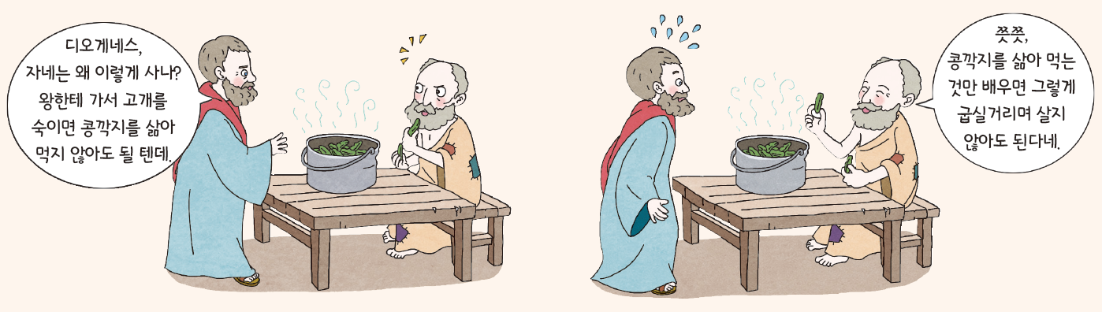
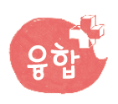
디오게네스(Diogenes)의 행복
인물을 통해
보는 사회
교과서 21쪽
나무통을 집 삼아 평생을 간소하게 생활했던 고대 철학자 디오게네스. 어느 날, 콩깍지를 삶아 먹으려는 그의 앞에 왕궁에 들어가 호의호식하며 지내던 동료 철학자 아리스티포스(Aristippos)가 찾아왔다.
디오게네스가 생각하는 행복의 기준은 무엇일까?
디오게네스는 물질적으로 풍요로운 삶보다는 본성에 따라 자유롭게 사는 것이 행복한 삶이라고 생각했다.

Slide 9
01. 시대와 지역에 따른 행복의 기준
1-2. 삶의 목적으로서의 행복
교과서 22쪽
행복의 기준은 시대 상황이나 지역 여건에 따라 어떻게 다를까?
① 시대 상황에 따른 행복의 기준
고대 그리스: 철학을 통해 얻는 지혜와 덕의 결과물을 행복이라고 생각하여 철학적 성찰을 통해 깨달음을 얻기 위해 노력함
서양의 중세: 종교적 실천을 통해 신의 구원을 얻는 것이 행복이라 생각함
일제 강점기의 우리나라: 나라의 독립을 행복의 기준으로 삼음
현대 사회: 개인주의의 확산, 자아실현의 욕구 등으로 행복의 기준이 다양해짐

Slide 10

시대 상황에 따른 행복의 기준
스스로
탐구하기
교과서 22쪽
가
지금은 남의 땅 – 빼앗긴 들에도 봄은 오는가?
나는 온몸에 햇살을 받고
푸른 하늘 푸른 들이 맞붙은 곳으로
가르마 같은 논길을 따라 꿈속을 가듯 걸어만 간다.
…(중략)…
나는 온몸에 풋내를 띠고
푸른 웃음 푸른 설움이 어우러진 사이로
다리를 절며 하루를 걷는다. 아마도 봄 신령이 지폈나 보다.
그러나 지금은 - 들을 빼앗겨
봄조차 빼앗기겠네.
- 이상화, 「빼앗긴 들에도 봄은 오는가」
나
그들이 전쟁을 하고 있는 것 못지않게 나도 식량과의 전쟁을 하고 있었다. 빨리 세상이 바뀌길 바라는 건, 이제 자유니 민주주의니 하는 이념의 문제가 아니었다. 우리 집 식량이 바닥나기 전에 먹을 것이 유통되고 먹을 걸 살 돈이 없으면 하다못해 구호물자라도 얻어먹을 수 있는 세상이 와야만 했다.
- 박완서, 『그 산이 정말 거기 있었을까』

Slide 11
시대 상황에 따른 행복의 기준
스스로
탐구하기
교과서 22쪽
(가), (나)의 시대 상황을 유추해 보자.
(가) ‘빼앗긴 들에도 봄은 오는가’에서 빼앗긴 들이라는 것은 일제 강점기에 일본에 의해 강제로 빼앗긴 우리나라의 시대적 상황을 의미한다.
(나) ‘그 산이 정말 거기 있었을까’는 6·25전쟁이 배경이다.
(가), (나)의 시대 상황에서 사회 구성원들은 행복의 기준을 어디에 두었을까?
(가) 일제 강점기에는 많은 사람들이 조국의 독립과 자유로운 삶을 행복의 기준으로 삼았다. 이 때문에 많은 독립운동가들은 개인의 삶을 희생하면서 독립운동에 참여하였다. 일반 시민들도 만세 운동에 참여하거나 은밀하게 독립군을 지원하는 등의 방법을 통해 조국의 독립과 자유를 위해 노력하였다.
(나) 6·25 전쟁 당시에는 급격한 사회 혼란과 전쟁으로 인한 생명의 위협, 그리고 경제적 궁핍으로 인하여 굶주림을 채우거나 생명을 유지하는 것이 삶의 목표이자 행복이었을 것이라 짐작된다.

Slide 12
01. 시대와 지역에 따른 행복의 기준
1-2. 삶의 목적으로서의 행복
교과서 23쪽
행복의 기준은 시대 상황이나 지역 여건에 따라 어떻게 다를까?
② 지역 여건에 따른 행복의 기준
사막 지역: 마실 물이 부족하여 깨끗한 물을 얻는 것만으로 행복을 느낌
북유럽 지역: 일조량이 부족하여 햇볕을 쬐는 것으로 행복을 느낌
종교적 전통이 강한 지역: 종교의 교리에 따라 살아가는 것이 행복의 기준이 됨

Slide 13
지역 여건과 행복의 기준
스스로
탐구하기
교과서 23쪽
자료 1
벼는 물이 어느 정도 고여 있는 논에서 자라기 때문에 물을 대는 일이 중요하다. 공동체는 물길을 함께 만들고 공유하며 살아간다. 이 과정에서 자연스럽게 집단을 중요시하는 정서가 생기고 협력을 중시하는 공동체 문화가 형성된다. 반면, 밀은 맨땅에서 자라기 때문에 관개 시설을 만들 필요가 없다. 서로 협력해야 할 작업이 없고 모여 살지 않아도 농사를 지을 수 있기 때문에, 밀 농사를 짓는 사회는 개인적인 생활 방식이 자리 잡았고 사람들은 독립적인 성향을 보인다.
- 『이코노믹리뷰』, 2014. 6. 4.
자료 2
미국과 일본 대학생들에게 작은 휴대용 컴퓨터를 나누어 주고, 신호가 울릴 때마다 자신의 감정 상태를 컴퓨터로 실시간 보고하도록 했다. 그 결과 일본 학생들은 미국 학생들보다 친구와 함께 있을 때 더 행복하다는 보고가 많았으나, 미국 학생들은 선물을 받거나 과제를 성공적으로 완수했을 때 더 많은 행복을 느꼈다.
- 최현석, 『인간의 모든 감정』

Slide 14
지역 여건과 행복의 기준
스스로
탐구하기
교과서 23쪽
자료1을 보고 벼농사 지역과 밀 농사 지역에서 사람들의 생활 방식이 어떻게 다른지 정리해 보자.
벼농사 지역 사람들은 함께 일을 하는 산업적 특성 때문에 자연스럽게 공동체를 중시하는 사고방식과 생활 방식을 가지게 된다. 반면 밀 농사를 짓는 지역 사람들은 협력이 필요없는 산업적 특성 때문에 개인주의적 사고방식과 생활 양식을 가지게 되었을 것이다.
자료1과 같은 생활 방식의 차이가 동서양 사람들의 행복의 기준에 어떤 영향을 주었는지 자료2에서 찾아보자.
미국 학생들은 개인적인 이유로 만족감을 느끼지만 일본 학생들은 공동체 속에서 만족감을 느낀다. 이는 자료 1에 나타난 가치관이 원인으로 작용했을 가능성이 있다.

Slide 15

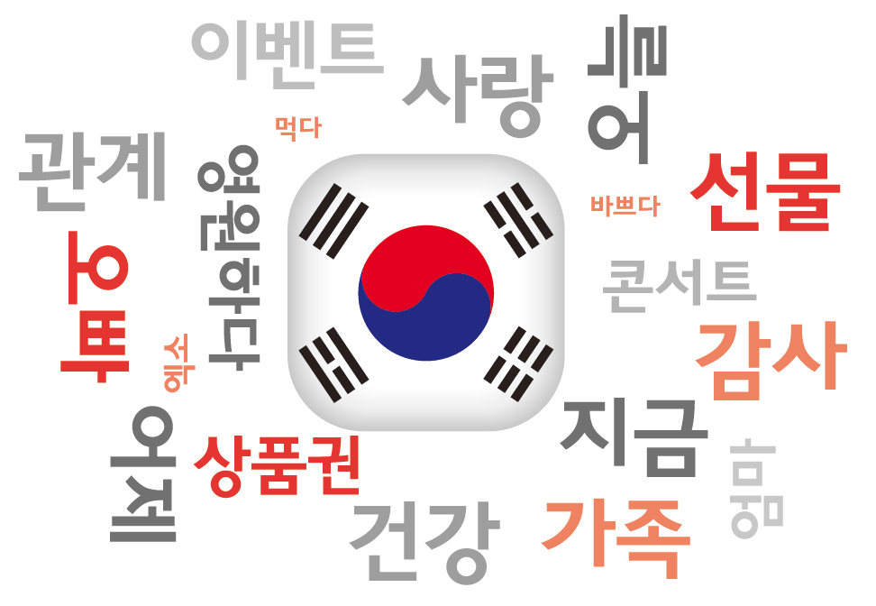
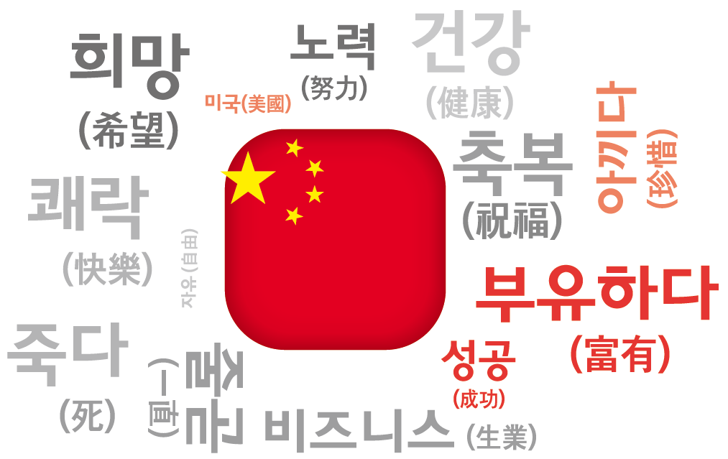
한국·중국·일본·미국 사람들은 무엇에서 행복을 느낄까?
스스로
탐구하기
교과서 24쪽
다음은 사람들이 무엇에서 행복을 느끼는지 알아보기 위해서 빅데이터(big data)를 분석한 자료이다.
빅데이터 분석: 다양한 형태의 데이터 자료를 대량으로 분석하여 그 안에서 경향성을 찾아내는 연구 방법
분석 방법: 2015년 1월 1일부터 12월 23일까지 한국, 중국, 일본, 미국 4개국 누리 소통망(SNS)과 뉴스에서 행복과 함께 언급된 단어
1억 개를 분석해 연관성이 높은 것만 표시
표시 방법: 단어의 색이 진하고 크기가 클수록 행복과 밀접한 관련이 있음

Slide 16
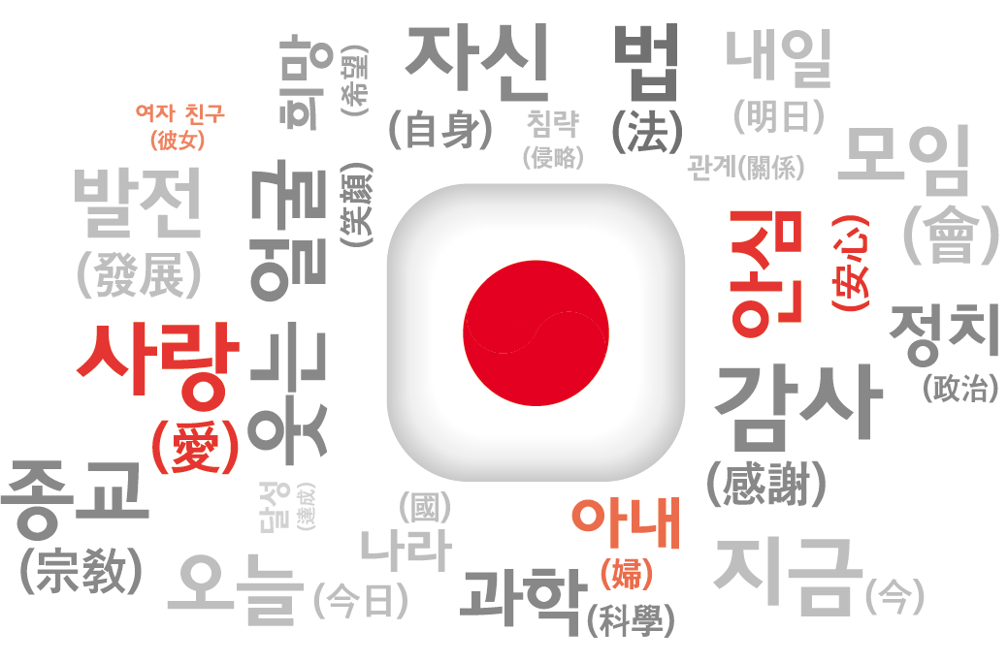
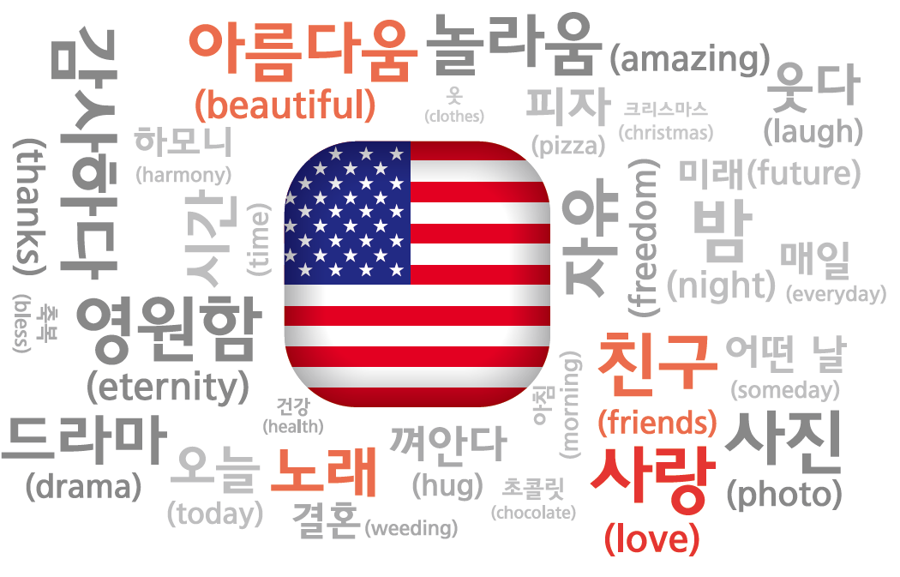
한국·중국·일본·미국 사람들은 무엇에서 행복을 느낄까?
스스로
탐구하기
교과서 24쪽
다음은 사람들이 무엇에서 행복을 느끼는지 알아보기 위해서 빅데이터(big data)를 분석한 자료이다.
빅데이터 분석: 다양한 형태의 데이터 자료를 대량으로 분석하여 그 안에서 경향성을 찾아내는 연구 방법
분석 방법: 2015년 1월 1일부터 12월 23일까지 한국, 중국, 일본, 미국 4개국 누리 소통망(SNS)과 뉴스에서 행복과 함께 언급된 단어
1억 개를 분석해 연관성이 높은 것만 표시
표시 방법: 단어의 색이 진하고 크기가 클수록 행복과 밀접한 관련이 있음

Slide 17
한국·중국·일본·미국 사람들은 무엇에서 행복을 느낄까?
스스로
탐구하기
교과서 24쪽
다음은 사람들이 무엇에서 행복을 느끼는지 알아보기 위해서 빅데이터(big data)를 분석한 자료이다.
유교 문화권인 한국, 중국, 일본과 합리적 개인주의로 대표되는 미국 등 4개국을 대상으로 분석하였다. 한국은 4개국 중 유일하게 ‘가족’을 행복 연관어로 꼽았는데, 이는 행복감이 가족 중심의 1차 집단과의 관계에서 파생됨을 보여 준다. 중국은 ‘비즈니스’, ‘성공’, ‘부유하다’ 등 일과 관련된 단어가 많았는데, 이는 급속한 산업화를 겪고 있는 중국인들이 사회적인 성공을 중요한 가치로 삼고 있음을 보여 준다. 일본은 ‘정치’, ‘나라’, ‘모임’, ‘법’ 등 국가를 포함한 공동체에 대한 관심을 나타내는 단어가 비교적 많았다. 미국은 동양 3국에 비해 행복 연관어가 많았고, ‘아름다움’, ‘놀라움’, ‘웃다’ 등 행복한 순간의 감정을 표현하는 단어가 많았다.
- 『한국일보』, 2016. 1. 26.

Slide 18
한국·중국·일본·미국 사람들은 무엇에서 행복을 느낄까?
스스로
탐구하기
교과서 24쪽
3개국 이상에서 공통으로 나타나는 행복 연관어를 찾아서 써 보자.
사랑 - 한국, 일본, 미국 감사 – 한국, 일본, 미국
건강 – 한국, 중국, 미국 오늘 – 한국, 일본, 미국
각국의 행복 연관어를 비교하여 차이점을 찾아보고, 차이가 나타나는 이유를 분석해 보자.
한국은 가족, 오빠 등 개인적 관계와 콘서트, 상품권 등 일회적 일상과 관련된 연관어가 많았다. 그 이유는 1차 집단과의 관계를 중시하는 문화적인 특성과 경기 침체, 일상의 경쟁에 지쳐 있는 한국인의 의식을 반영한다.
일본은 법, 정치 등 국가 공동체에 관련된 연관어가 많았다. 국가주의적인 색채가 강한 일본의 문화를 보여준다고 할 수 있다.
중국은 부유하다, 성공, 비즈니스 등 물질적인 것과 관련된 단어가 많았다. 이는 개혁 개방 이후 급격하게 산업화되고 있는 중국의 사회상을 반영한 것이라고 할 수 있다.
미국의 행복 관련어는 감사하다, 아름다움, 놀라움 등 개인의 감정 상태를 나타내는 단어들이 많았다. 이는 감정 표현이 자유롭고 개인의 정신적인 자유와 만족을 중시하는 서구의 사고방식이 반영된 것으로 보인다.

Slide 19
02. 삶의 목적과 행복
1-2. 삶의 목적으로서의 행복
교과서 25쪽
학습 목표
행복이 삶의 궁극적인 목적임을 이해한다.
자신의 삶에서 행복이 무엇인지 스스로 성찰할 수 있다.
핵심 개념
삶의 목적, 자기 성찰

Slide 20
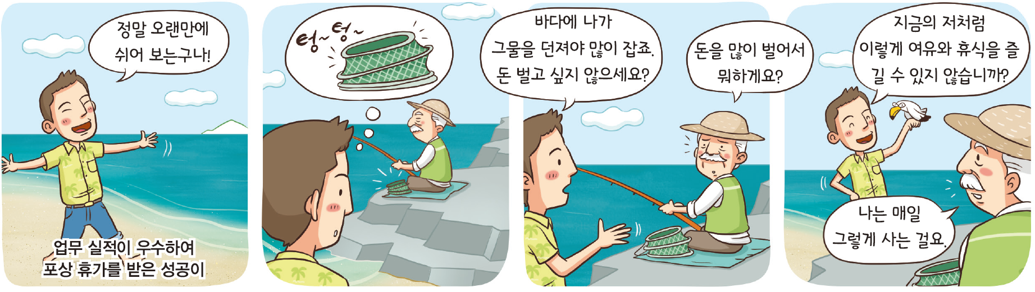
02. 삶의 목적과 행복
1-2. 삶의 목적으로서의 행복
교과서 25쪽
성공이와 어부의 공통점과 차이점을 ‘행복’이라는 측면에서 생각해 보자.
성공이와 어부는 공통적으로 ‘여유와 휴식을 즐기는 삶’을 추구한다. 차이점은 성공이는 사회적 성공, 경제적 여유를 통해 그것을 실현하려고 하고, 어부
는 안분지족(자기가 가진 것에 만족하는 자세)을 통해 여유와 휴식을 즐기고 있다.

Slide 21
02. 삶의 목적과 행복
1-2. 삶의 목적으로서의 행복
교과서 25쪽
우리 삶의 목적은 무엇일까?
삶의 목적으로서의 행복
재물, 명예, 성공, 사랑 등은 행복해지기 위한 수단에 불과함
삶의 모습과 행복의 기준은 사람마다 다르지만, 우리가 삶에서 궁극적으로 추구하는 것은 행복임
아리스토텔레스: “이 세상의 모든 존재는 목적을 가지고 있으며, 인간의 궁극적인 목적은 행복이다.”

Slide 22
복권에 당첨되면 행복할까?
신문을 통해
보는 사회
교과서 25쪽
10년 전 영국의 16세 소녀 ◯◯은 복권에 당첨되어 32억 원가량을 받았다. 10년이 지난 지금 ◯◯의 통장에는 340만 원 정도 밖에 남지 않았다. 그사이 그녀에게 무슨 일이 있었던 것일까? 복권에 당첨된 후 ◯◯은 매일 파티를 열고 쇼핑, 성형 수술 등에 돈을 흥청망청 쓰기 시작했다. 급기야 약물까지 손을 댄 ◯◯은 하루하루를 쾌락 속에서 보냈다. 10년 동안 학교와 직장도 다니지 않고 돈만 펑펑 쓰고 살아온 ◯◯은 최근 새로운 인생을 설계하며 미래를 준비하고 있다.
현재 마트에서 일주일에 이틀을 일하고 나머지 시간은 간호사가 되기 위해 공부하고 있다. ◯◯은 “오랫동안 나는 목적지 없이 표류하듯 살아왔다. 평범한 가정을 이루고 사는 지금이 오히려 과거보다 더 행복하다.”라고 말했다.
- 『서울신문』, 2013. 7. 16.

Slide 23
02. 삶의 목적과 행복
1-2. 삶의 목적으로서의 행복
교과서 26쪽
내 삶에서 행복이란 무엇일까?
행복에 대한 성찰
행복의 추구는 양심적 행위가 전제되어야 함
타인과 비교하기보다 자기 안에서 행복을 발견해야 함
각자의 삶에서 행복의 의미를 능동적으로 성찰하는 자세가 필요함

Slide 24
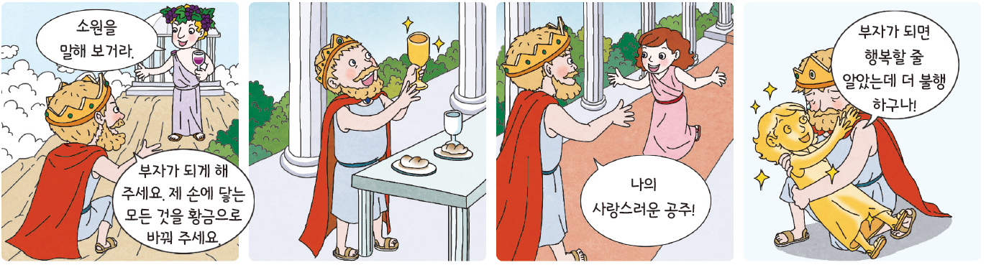
행복에 대한 성찰
스스로
탐구하기
교과서 26쪽
가
황금 손을 가진 미다스왕

Slide 25
행복에 대한 성찰
스스로
탐구하기
교과서 26쪽
나
힘든 수험 생활을 거쳐 입학한 대학을 스스로 박차고 나가는 학생들이 늘고 있다. 대학 졸업장을 필수로 여기는 부모와 사회적 편견에 떠밀려 입학한 대학 생활이 자신의 행복한 삶을 보장해 주지 않는다는 자각 때문이다. ◯◯씨는 성적에 맞춰 대학에 진학했지만 요즘 자퇴를 고민하고 있다. “고3 때를 돌이켜보면 ‘대학 간판’ 수준을 높이기 위해 공부했을 뿐 진로에 대해 충분히 생각하지 못했다.”라며 자퇴를 고민하게 된 배경에 대해 설명했다. 그는 “이제 진짜 어른으로서 원하는 삶을 스스로 선택하고 그 책임을 지겠다.”라며 새로운 각오를 다지고 있다.
- 『헤럴드경제』, 2016. 5. 16.

Slide 26
시대 상황에 따른 행복의 기준
스스로
탐구하기
교과서 26쪽
각자 자신의 삶에서 미다스왕의 ‘황금’과 같은 대상은 무엇이 있을지 스스로를 성찰해 보자.
나에게 ‘황금’같은 대상은 SNS이다. SNS를 통해 나를 드러내고 다른 사람들에게 관심을 받는 것은 기분 좋다. 하지만 지나치게 빠지다 보면 남들과 자꾸 비교하면서 다른 사람을 부러워하거나 거짓으로 내용을 꾸며서 올리기도 한다. 그러다 보면 허망한 기분이 든다.
(나) 사례의 주인공이 새로운 선택을 통해 추구하고자 하는 것은 무엇일까?
주인공은 사회가 요구하는 기준에 맞추어 사는 삶이 아니라 자신이 원하는 삶이 무엇인지 고민하고 스스로 선택해 나가려고 하며, 이를 통해 진정한 행복을 찾아가고 있다.

Slide 27
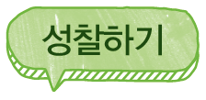
통합
주제 탐구
행복 백일장
교과서 27쪽
자신이 생각하는 행복은 어떤 모습인지 적어 보자.
꿈을 이루는 것, 가족들 모두 건강하고 화목하게 지내는 것, 사랑하는 사람과 결혼하여 서로 아껴주고 의지하며 사는 것 등

Slide 28
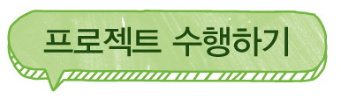

통합
주제 탐구
행복 백일장
교과서 27쪽
1. 다음 시를 감상하고, 행복에 대한 자신의 성찰을 담은 시를 한 편씩 창작해 보자.
행복은 비교를 모른다
박노해
나의 행복은 비교를 모르는 것
나의 불행은 남과 비교하는 것
남보다 내가 앞섰다고 미소 지을 때
불행은 등 뒤에서 검은 미소를 지으니
이 아득한 우주에 하나뿐인 나는
오직 하나의 비교만이 있을 뿐
어제의 나보다 좋아지고 있는가
어제의 나보다 더 지혜로워지고
어제보다 더 깊어지고 성숙하고 있는가
나의 행복은 하나뿐인 잣대에서 자유로워지는 것
나의 불행은 세상의 칭찬과 비난에 울고 웃는 것

Slide 29
통합
주제 탐구
행복 백일장
교과서 27쪽
1. 다음 시를 감상하고, 행복에 대한 자신의 성찰을 담은 시를 한 편씩 창작해 보자.
행복
제목 :______________________
_____________________________________________________
_____________________________________________________
_____________________________________________________
_____________________________________________________
_____________________________________________________
_____________________________________________________
_____________________________________________________
_____________________________________________________
_____________________________________________________
_____________________________________________________
나태주
저녁 때
돌아갈 집이 있다는 것
힘들 때
마음속으로 생각할 사람 있다는 것
외로울 때
혼자서 부를 노래가 있다는 것

Slide 30
통합
주제 탐구
행복 백일장
교과서 27쪽
자신이 창작한 시를 교실 벽에 전시하고 가장 인상 깊은 친구의 작품에 투표해 보자.
가장 많은 표를 얻은 작품을 함께 감상하고, 행복의 의미에 관해 토의해 보자.

